Slide 1
SMART
Specific | 針對現有RPA專案優化，提升穩定度、準確度與執行效率
Measurable | 根據執行效率、準確度計算KPI
Ambitious | 縮短資料取得cycle time、水平展開至各廠區使用
Realistic | 產出耐操、易讀並有客製化功能的RPA程式
Timely | 預計於W136完成整體專案優化

Slide 2
RPA introduction

Slide 3

What’s RPA?
指將具有一定邏輯、且重複性高的作業流程交由流程機器人(RPA)執行，以取代人力投入，提高工作效率並減少錯誤，同時降低人事成本支出
RPA Robot 非實體機器，為一種軟體機器人
模擬人於鍵盤、滑鼠上的操作流程
實現規則性任務，取代人類執行低價值及繁瑣無聊的日常作業流程

Slide 4



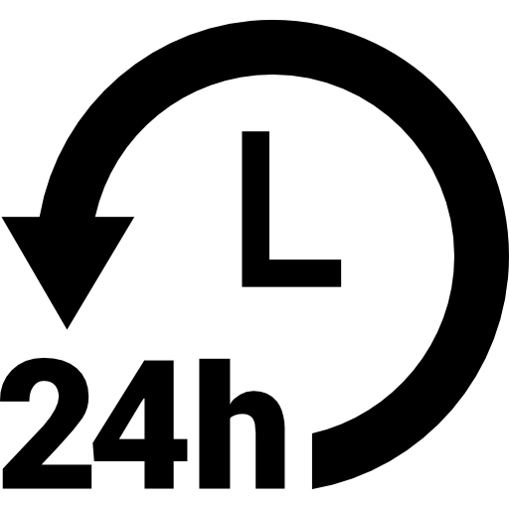
Why is RPA needed?
RPA提供數位勞動力，提供流程規則，並交由RPA程式完成
提升工作效率
減少作業流程錯誤
24小時on call

Slide 5


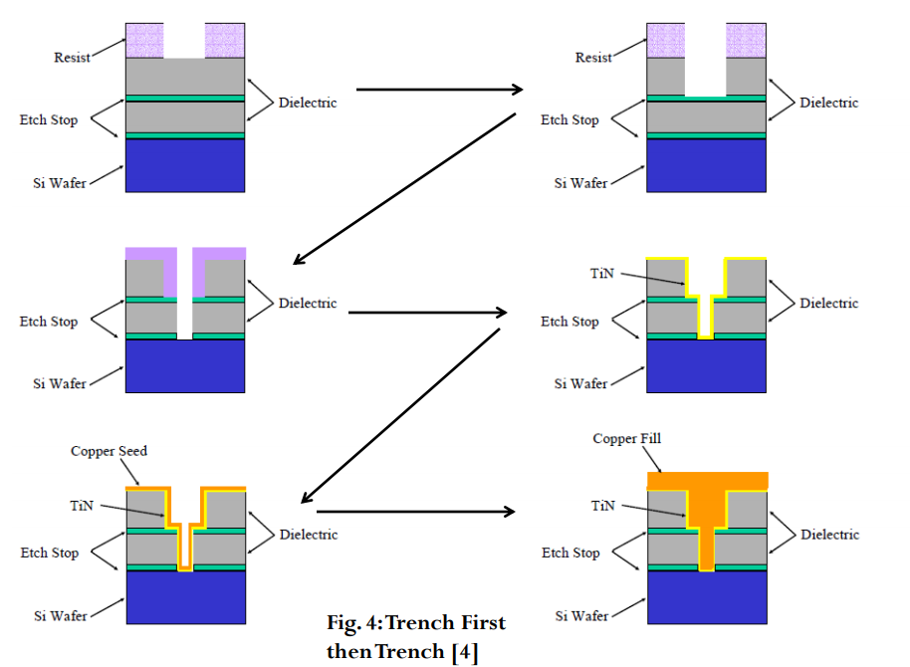

TSMC also needs RPA
有取得機台資料，Etching rate預測需求
機台資料取得仰賴安全傳輸程式(SFT)，難以透過程式語言取得
單筆資料批量(500-600 log data)過於龐大，人力、時間成本高

Slide 6
Current RPA in F15B

Slide 7
Intension and purpose
安裝於廠區內部電腦
設定於每日凌晨3時、下午2時(補跑)自動執行
至server下載紀錄data log的excel後讀取，並在操作SFT下載資料後，上傳至server端保存。
Excel log 由前端程式(R language)產生
RPA執行完成後，資料將用於預測Etching rate(R language)

Slide 8



Bugs and flaws
上傳穩定性不足，偶有誤傳與漏傳發生
產生的excel紀錄並不準確，有帳料不符的情況
部分selector仰賴使用者設定，電腦間設定不同將導致RPA報錯
程式架構零散、變數層級不明確導致易讀性不足
缺乏變數客製化功能，難以做跨廠區推廣
與前後程式缺乏trigger機制，拉長Etching rate預測cycle time

Slide 9
Updated RPA in F15B

Slide 10
Bugs fix
修正上傳流程
更改excel紀錄方式，確保續傳
部分selector仰賴使用者設定，電腦間設定不同將導致RPA報錯

Slide 11
Enhancements
打包activities、重新命名、調整變數層級
讀取JSON進行參數客製化
紀錄下載時間欄位、檔案狀態(Temp, Upload)
紀錄特殊資料類型(Purge, Not found)於excel紀錄中

Slide 12
Comparisons
時間表現
資料闕漏

Slide 13




To-do list
RPA僅操作SFT取得機台資料，由R script 負責檔案上傳
連結前後端兩隻程式，將Etching rate預測連貫化
依據Pi run表現作後續修正
協助F12部屬RPA程式

